Slide 1
一年10班學校日簡報
楊老師感謝班上家長的大力支持和協助!!

Slide 2
會議流程
教學及班級經營
本年度行事曆
成績評量說明
報告及班親組織討論事項
班代主持:班級導護表/班費/冷氣費

Slide 3
班級經營理念
我們的約定~遵守班規
(7:50前吃早餐,垃圾小袋帶回自理)
配合課程融入多元智能，找出孩子的優勢智能
(人人都是長~擔任幹部)
玩具分享日/H.B.D慶生活動 (彈性實施)
低年級行為表徵/親師溝通
(老師依據可見的部分陳述事實,理解情緒,建議可行策略)
教育無他，唯榜樣而已~
讓我們一起和孩子成長。

Slide 4
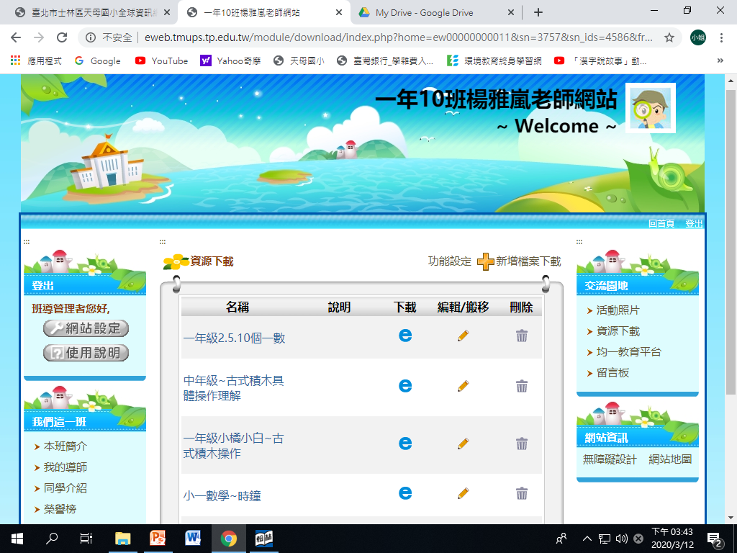
一年10班楊雅嵐老師網站

Slide 5
本年度行事曆
3/16 (一)-3/20(五) 110 班級導護家長值勤
4/2 (四)-4/5 (日)清明連假
4/30 (四)- 5/1 (五) 期中考
5/16 (六)體育表演會（未定）
5/18 (一)體表會補休（未定）
6/20 (一)補上6/26 週五的課程
6/25 (四)-6/28(日)端午連假
7/7 (二) - 7/8 (三)期末考
7/14 (二)休業式
7/15 寒假開始

Slide 6
國語教學計畫
配合學校進度: 每週一課為準
作業內容:慢寫~有錯訂正3次(家長訂簽)
國習(1本)
甲乙本(生字/詞)
國作(笑臉本)
造詞本 圈詞本 句型本 閱讀小達人
聽考: 每課考一次
平常考卷：每單元考一次
大考考卷：期中 期末

Slide 7
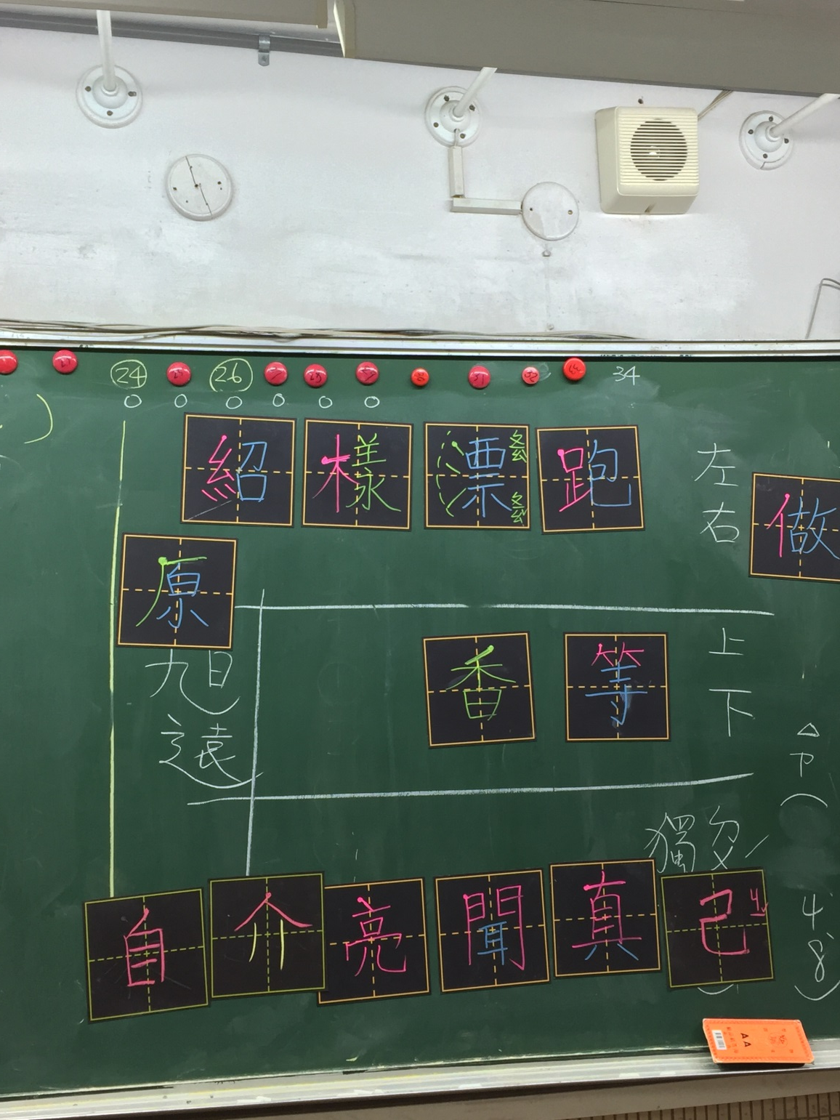
字體結構教學

Slide 8
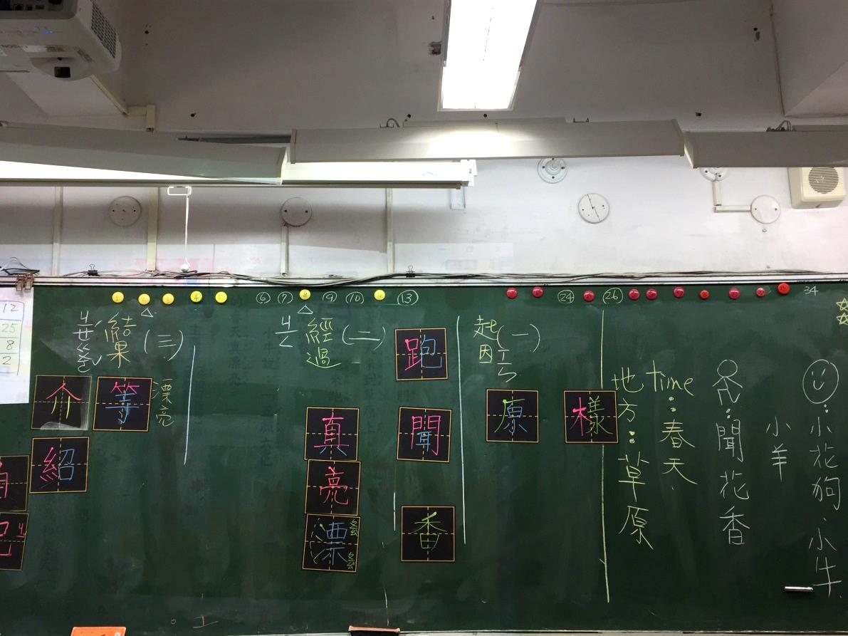
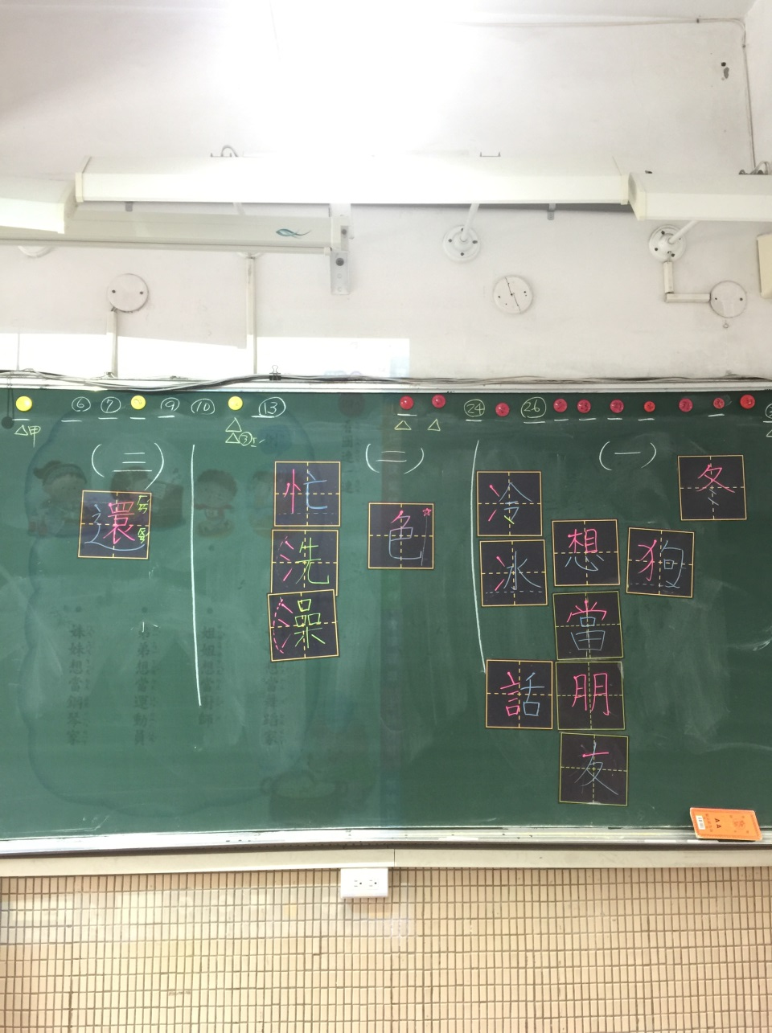
字~詞~段落 教學

Slide 9

數學教學計畫
配合學校進度(原則每兩週一課為準)
作業內容:
數本(2本) 數習(2習)
數學重點整理(4本)
學好數學的第一件事，把數字寫整齊，建立良好的列式習慣,銜接課程.
結合教具運用及實物操作進行課程
平常考卷：兩單元考一次
大考考卷：期中 期末

Slide 10
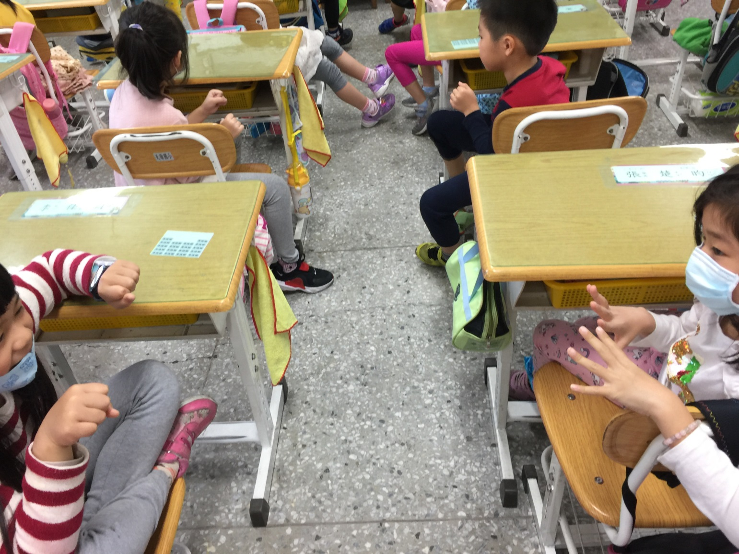
數字拳 5.10.15.20

Slide 11
生活課程(生活 美勞)教學計畫
生活課本/習作,原則上平日放學校
班級經營(班規討論,玩具分享活動)
依據校本課程規畫(宣導活動,體表會)
掌握體驗,省思,實踐的精神將所學落實到生活中
小考：小組討論、美勞作品、表演、實踐、學習單、習作、學習態度

Slide 12
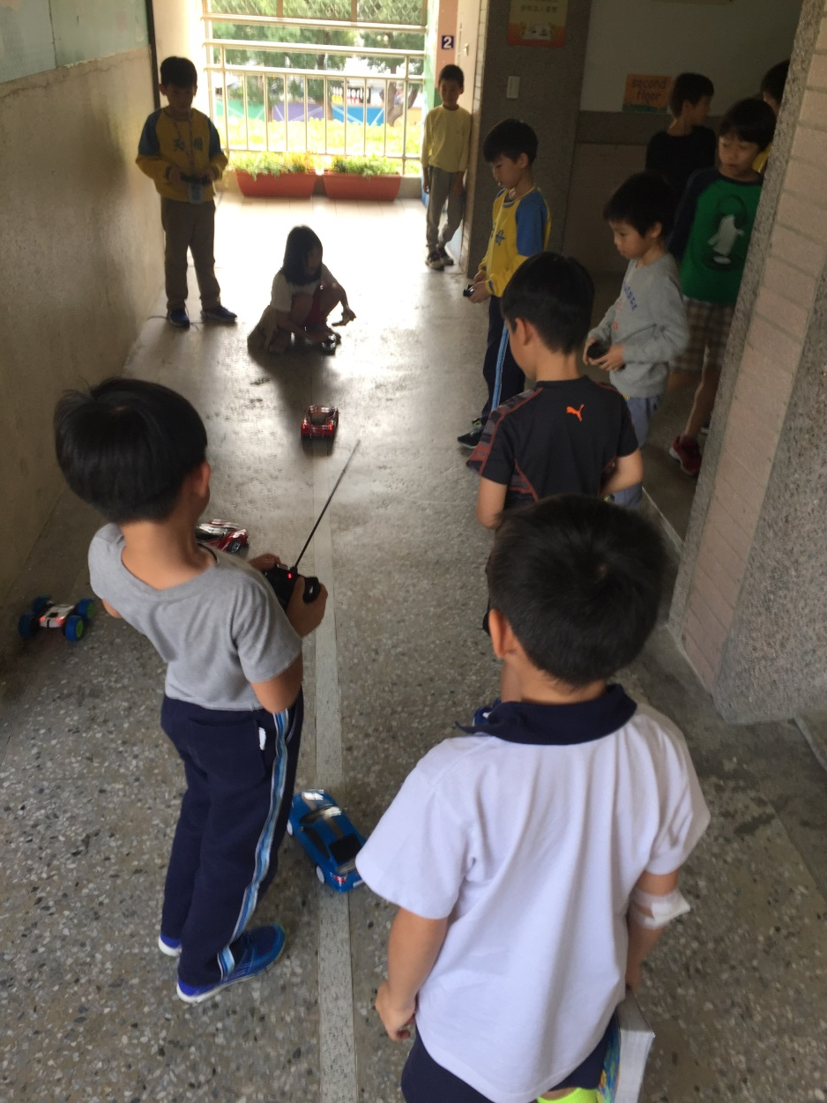
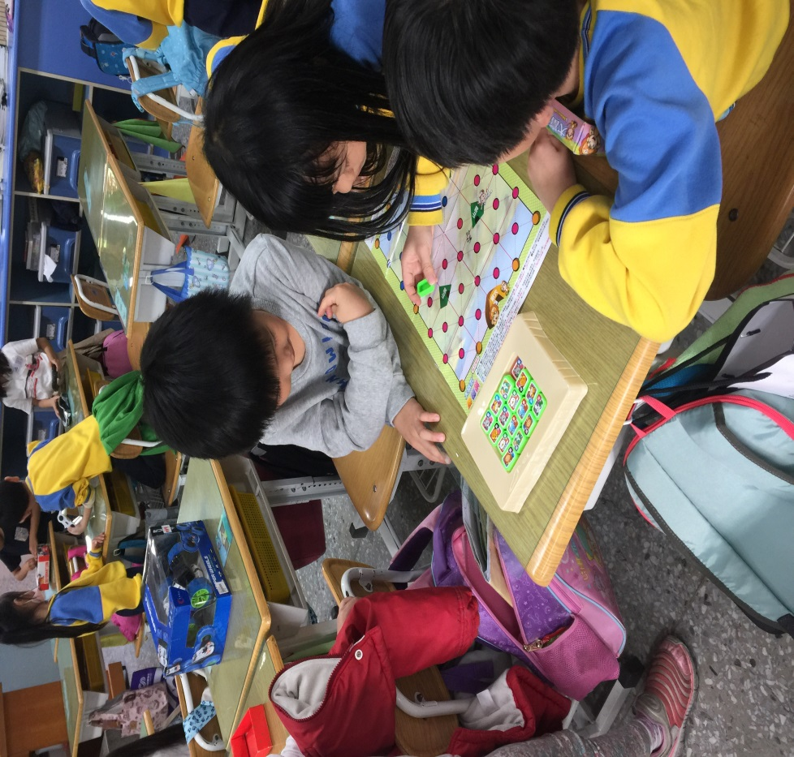
玩具分享日

Slide 13
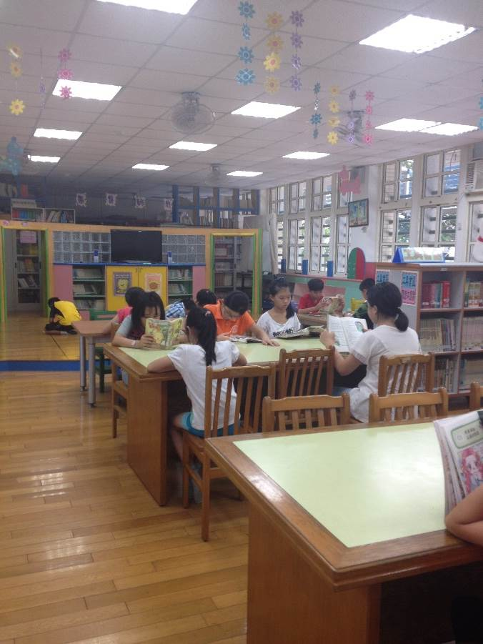
天母愛閱~教學計畫
進館閱讀
巡迴圖書(學習單)
班級圖書(二年級發回)
天母文學護照(唐詩教學)
親子共讀
(假日閱讀10~15分鐘，
登記在聯絡簿上)

Slide 14
成績評量說明
成績計算方式說明
(國、數、生活、天母愛閱)
定期評量40%
平時評量60%
(含口頭發表、課堂參與、作業評量、
學習單、學業態度…等)

Slide 15
班務討論
班費報告:
一上已支出~見班群line
一下預估支出~陸續公告在班網長導護表:
c崗 2020/3/16~3/20(班網/班群)
*晨光時間支援表請填寫線上問卷(班群)
歡迎家長提供小點心(有過敏者請先告知)

Slide 16
感謝您的參與
楊老師Tel:0972- -
(聯絡本的功課表上有註明)

